Slide 1

EKSTREMALIŲJŲ SITUACIJŲ VALDYMO PLANO RENGIMAS
2024 m. gegužės 20-21 d.
Vilniaus miesto savivaldybės administracija
Civilinės saugos skyrius

Slide 2

DARBOTVARKĖ
Aktualių teisės aktų apžvalga. ESVP rengimo teisinis pagrindas;
Rizikos analizė – Savivaldybės vs. NRA aspektas
ESVP rengimo problematika ir (ar) pagrindiniai akcentai;
ESVP derinimas.

Slide 3
SANTRUMPOS
BPC – Bendrasis pagalbos centras
ESVP – ekstremaliųjų situacijų valdymo planas
KAS – kolektyvinės apsaugos statinys
KVCSĮ – Lietuvos Respublikos krizių valdymo ir civilinės saugos įstatymas
LRV – Lietuvos Respublikos Vyriausybė
MIŽ – Materialinių išteklių žinynas
NRA – Nacionalinė rizikos analizė
PAGD – Priešgaisrinės apsaugos ir gelbėjimo departamentas prie Vidaus reikalų ministerijos
VRM – Lietuvos Respublikos vidaus reikalų ministerija

Slide 4
AKTUALŪS TEISĖS AKTAI
KVCSĮ
LRV 2022 m. gruodžio 29 d. nutarimas Nr. 1317 „Dėl Lietuvos Respublikos krizių valdymo ir civilinės saugos įstatymo įgyvendinimo“ (LRV nutarimas Nr. 1317):
1. Būtinų užduočių skyrimo, atlikimo ir kompensavimo už jų atlikimą tvarkos aprašas;
2. Ekstremaliųjų situacijų operacijų centrų sudarymo, darbo organizavimo, sušaukimo tvarkos, uždavinių ir funkcijų tvarkos aprašas;
3. Ekstremaliųjų situacijų skelbimo ir atšaukimo tvarkos aprašas;
4. Jungtinės grėsmių prevencijos ir krizių valdymo grupės uždavinių, funkcijų ir darbo organizavimo tvarkos aprašas;
5. Kriterijų, kuriuos atitinkančiuose ūkio subjektuose privaloma sudaryti ekstremaliųjų situacijų operacijų centrą, aprašas;
6. Kriterijų, kuriuos atitinkančių kitų įstaigų ir ūkio subjektų vadovai privalo organizuoti ekstremaliųjų situacijų valdymo plano rengimą, aprašas;
7. Krizių ir ekstremaliųjų situacijų prevencijos vykdymo tvarkos aprašas;
8. Materialinių išteklių teikimo ir kompensavimo už jų teikimą tvarkos aprašas;
9. Parengties pareigūnų funkcijoms ir valstybinei (valstybės perduotai savivaldybėms) civilinės saugos funkcijai atlikti reikalingų valstybės biudžeto lėšų poreikio nustatymo tvarkos aprašas;
10. Pranešimo ir keitimosi informacija apie įvykį, ekstremalųjį įvykį, ypatingą įvykį, ekstremaliąją situaciją ar krizę tvarkos aprašas;
11. Savanorių, tarptautinių humanitarinių organizacijų ir nevyriausybinių organizacijų pajėgų patirtų išlaidų kompensavimo sąlygų ir tvarkos aprašas;
12. Slėptuvių, kolektyvinės apsaugos statinių ir priedangų poreikio nustatymo, parinkimo, žymėjimo, jų parengties organizavimo ir naudojimo tvarkos aprašas;
13. Valstybės institucijų ir įstaigų, kurios rengia krizių ir ekstremaliųjų situacijų valdymo planus, sąrašas;
14. Valstybės institucijų ir įstaigų, kuriose privaloma sudaryti ekstremaliųjų situacijų operacijų centrą, sąrašas;
15. Valstybės ir savivaldybių institucijų ir įstaigų, kitų įstaigų, ūkio subjektų ir veiklos vykdytojų, kurie privalo kaupti jų nepertraukiamos veiklos vykdymui užtikrinti būtinas priemones ir asmenines apsaugos priemones, sąrašas;
16. Valstybės ir savivaldybių institucijų ir įstaigų, kitų įstaigų, ūkio subjektų ir veiklos vykdytojų kaupiamų jų nepertraukiamos veiklos vykdymui užtikrinti būtinų priemonių ir asmeninių apsaugos priemonių sąrašo, kiekio ir laikotarpio nustatymo tvarkos aprašas;
17. Valstybės paramos už žalą, patirtą dėl krizės ar ekstremaliosios situacijos, teikimo tvarkos aprašas;
18. Krizių valdymo ir civilinės saugos mokymo tvarkos aprašas.

Slide 5
Negaliojančių teisės aktų pavyzdžiai ir jų atitikmenys
Eil. Nr. | NEGALIOJANČIO teisės akto pavadinimas | Atitikmuo (galioja)
1. | NEGALIOJA (nuo 2023-09-28) PAGD direktoriaus 2010 m. balandžio 19 d. įsakymas „Dėl Kriterijų ūkio subjektams ir kitoms įstaigoms, kurių vadovai turi organizuoti ekstremaliųjų situacijų valdymo planų rengimą, derinimą ir tvirtinimą, ir ūkio subjektams, kurių vadovai turi sudaryti ekstremaliųjų situacijų operacijų centrą, patvirtinimo“ | LRV nutarimas Nr. 1317: 6. Kriterijų, kuriuos atitinkančių kitų įstaigų ir ūkio subjektų vadovai privalo organizuoti ekstremaliųjų situacijų valdymo plano rengimą, aprašas
 |  | 5. Kriterijų, kuriuos atitinkančiuose ūkio subjektuose privaloma sudaryti ekstremaliųjų situacijų operacijų centrą, aprašas
2. | NEGALIOJA (nuo 2024-02-08) VRM ministro 2007 m. kovo 30 d. įsakymas Nr. 1V-114 „Dėl Keitimosi informacija apie įvykį, ekstremalųjį įvykį ar ekstremaliąją situaciją ir duomenų teikimo apie ekstremaliosios situacijos padarinius tvarkos aprašo patvirtinimo“ | LRV nutarimas Nr. 1317: 10. Pranešimo ir keitimosi informacija apie įvykį, ekstremalųjį įvykį, ypatingą įvykį, ekstremaliąją situaciją ar krizę tvarkos aprašas
3. | NEGALIOJA (nuo 2023-08-04) LRV 2010 m. gegužės 12 d. nutarimas Nr. 529 „Dėl Kolektyvinės apsaugos statinių poreikio nustatymo tvarkos aprašo patvirtinimo“ | LRV nutarimas Nr. 1317: 12. Slėptuvių, kolektyvinės apsaugos statinių ir priedangų poreikio nustatymo, parinkimo, žymėjimo, jų parengties organizavimo ir naudojimo tvarkos aprašas;
4. | PAGD direktoriaus 2022 m. gegužės 30 d. įsakymas Nr. 1-327 „Dėl Priedangos parinkimo ir ženklinimo rekomendacijų patvirtinimo“
5. | NEGALIOJA (nuo 2023-08-04) Lietuvos Respublikos Vyriausybės 2010 m. rugsėjo 22 d. nutarimas Nr. 1368 „Dėl slėptuvių poreikio nustatymo“

Slide 6
Negaliojančių teisės aktų pavyzdžiai ir jų atitikmenys
Eil. Nr. | NEGALIOJANČIO teisės akto pavadinimas | Atitikmuo (galioja)
6. | NEGALIOJA (nuo 2023-08-04) LRV 2010 m. kovo 17 d. nutarimas Nr. 286 „Dėl Lietuvos Respublikos civilinės saugos įstatymo, Lietuvos Respublikos visuomenės sveikatos priežiūros įstatymo, Lietuvos Respublikos socialinių paslaugų įstatymo atitinkamų nuostatų įgyvendinimo“, kuriuo patvirtinti: | LRV nutarimas Nr. 1317, kuriuo patvirtinti:
 | Subjektų, kurie privalo kaupti veiklos vykdymui užtikrinti būtinas priemones ir asmeninės apsaugos priemones, sąrašas | 15. Valstybės ir savivaldybių institucijų ir įstaigų, kitų įstaigų, ūkio subjektų ir veiklos vykdytojų, kurie privalo kaupti jų nepertraukiamos veiklos vykdymui užtikrinti būtinas priemones ir asmenines apsaugos priemones, sąrašas
 | Valstybės ir savivaldybių institucijų ir įstaigų, ūkio subjektų ir kitų įstaigų, savivaldybių administracijų kaupiamų veiklos vykdymui užtikrinti būtinų priemonių ir asmeninės apsaugos priemonių, reikalingų nustatytų galimų pavojų atveju, atsargų sąrašo sudarymo ir jų kaupimo principų aprašas | 16. Valstybės ir savivaldybių institucijų ir įstaigų, kitų įstaigų, ūkio subjektų ir veiklos vykdytojų kaupiamų jų nepertraukiamos veiklos vykdymui užtikrinti būtinų priemonių ir asmeninių apsaugos priemonių sąrašo, kiekio ir laikotarpio nustatymo tvarkos aprašas
 | Būtinų užduočių paskyrimo, atlikimo ekstremaliųjų situacijų atvejais ir kompensavimo už jų atlikimą tvarkos aprašas | 1. Būtinų užduočių skyrimo, atlikimo ir kompensavimo už jų atlikimą tvarkos aprašas
 | Materialinių išteklių teikimo ir kompensavimo už jų teikimą tvarkos aprašas | 8. Materialinių išteklių teikimo ir kompensavimo už jų teikimą tvarkos aprašas
 | Valstybės paramos už žalą, patirtą dėl ekstremaliosios situacijos, teikimo tvarkos aprašą. | 17. Valstybės paramos už žalą, patirtą dėl krizės ar ekstremaliosios situacijos, teikimo tvarkos aprašas

Slide 7
Negaliojančių teisės aktų pavyzdžiai ir jų atitikmenys
Eil. Nr. | NEGALIOJANČIO teisės akto pavadinimas | Atitikmuo (galioja)
7. | NEGALIOJA (nuo 2023-08-04) LRV 2010 m. liepos 14 d. nutarimas „Dėl Ekstremaliųjų situacijų prevencijos vykdymo tvarkos aprašo patvirtinimo“ | LRV nutarimas Nr. 1317: 7. Krizių ir ekstremaliųjų situacijų prevencijos vykdymo tvarkos aprašas
8. | NEGALIOJA (nuo 2024-02-08) LRV 2010 m. birželio 7 d. nutarimas Nr. 718 „Dėl Civilinės saugos mokymo tvarkos aprašo patvirtinimo“ | LRV nutarimas Nr. 1317: 18. Krizių valdymo ir civilinės saugos mokymo tvarkos aprašas.
...
Papildoma informacija.
Atnaujinus civilinės saugos teisinį reguliavimą, neliko:
Parengties lygių;
Ekstremaliųjų situacijų komisijų (komisijos funkcijos numatytos ekstremaliųjų situacijų operacijų centrams);
Dauguma administracijos direktoriui numatytų funkcijų numatyta merui.

Slide 8
ESVP RENGIMO TEISINIS PAGRINDAS
Ūkio subjekto, kitos įstaigos galimų pavojų ir ekstremaliųjų situacijų rizikos analizės metodinės rekomendacijos (Priešgaisrinės apsaugos ir gelbėjimo departamento direktoriaus 2011 m. birželio 2 d. įsakymas Nr. 1-189 „Dėl galimų pavojų ir ekstremaliųjų situacijų rizikos analizės atlikimo rekomendacijų patvirtinimo“);
Ūkio subjekto, kitos įstaigos ekstremaliųjų situacijų valdymo plano rengimo metodinės rekomendacijos (Priešgaisrinės apsaugos ir gelbėjimo departamento direktoriaus 2011 m. vasario 23 d. įsakymas Nr. 1-70 „Dėl Ekstremaliųjų situacijų valdymo planų rengimo metodinių rekomendacijų patvirtinimo“).
!!! Turėtų būti parengtas naujas, Vidaus reikalų ministro patvirtintas, ESVP rengimo tvarkos aprašas.

Slide 9
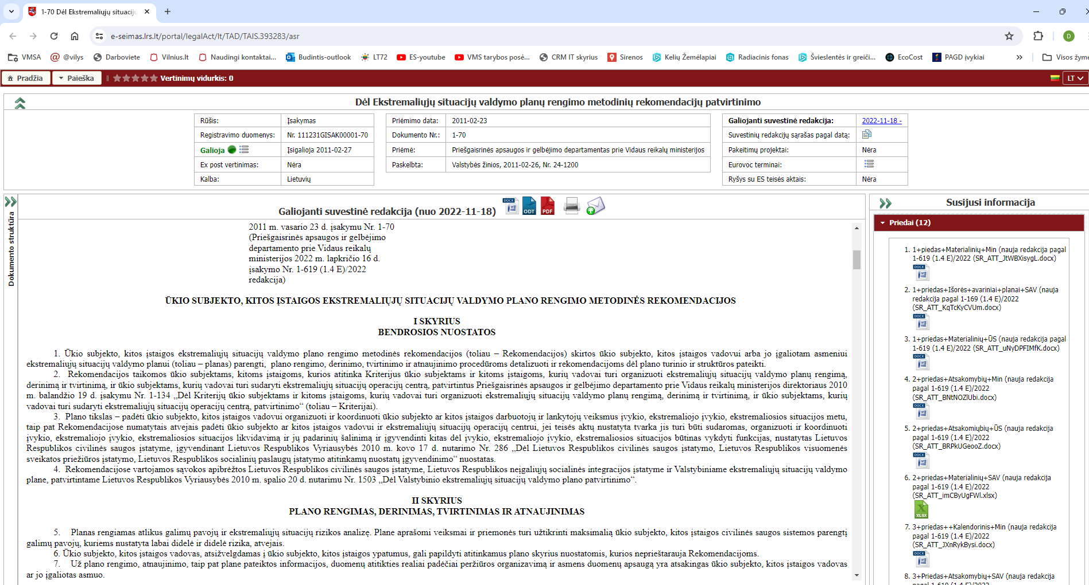

Slide 10
ESVP PAGRINDAS – RIZIKOS ANALIZĖ
Į Savivaldybės rizikos analizę yra įtraukti Savivaldybei aktualūs pavojai pagal Nacionalinę rizikos analizę.
Atliekant įstaigos rizikos analizę, rekomenduojama įvertinti Savivaldybės rizikos analizėje nustatytus labai didelės ir didelės rizikos pavojus.
Įvykus įvykiui (pvz.: melagingi pranešimai dėl sprogmenų, galimų pavojingų radinių ir pan.) turi būti atliekama rizikos analizės peržiūra ir to pavojaus pakartotinis rizikos vertinimas
Labai didelė
rizika
Ekstremaliųjų situacijų valdymo planas
Ekstremaliųjų situacijų prevencijos priemonių planas
Didelė
rizika
Vidutinė
rizika
Vertinama rizikos analizės peržiūros metu
Priimtina
rizika

Slide 11
ĮVYKIS. EKSTREMALUSIS ĮVYKIS. EKSTREMALIOJI SITUACIJA
ĮVYKIS
EKSTREMALUSIS ĮVYKIS
EKSTREMALIOJI SITUACIJA
Įstaiga
Savivaldybės ESOC

Slide 12

ESVP TURINYS
Bendrosios nuostatos
Galimi pavojai
Perspėjimo apie gresiantį ar susidariusį įvykį, ekstremalųjį įvykį, ekstremaliąją situaciją organizavimas ir veiksmų koordinavimas
Informacijos apie įvykį, ekstremalųjį įvykį ar ekstremaliąją situaciją gavimo ir perdavimo tvarka
Kitos įstaigos darbuotojų ir lankytojų apsauga gresiant ar susidarius įvykiui, ekstremaliajam įvykiui ar ekstremaliajai situacijai
Galimų pavojų likvidavimo ir jų padarinių šalinimo organizavimas ir koordinavimas
Savivaldybės ekstremaliųjų situacijų valdymo plane nurodytų užduočių vykdymo organizavimas
Veiklos tęstinumo užtikrinimas
Priedai

Slide 13

I. BENDROSIOS NUOSTATOS
Dažniausiai nekyla problemų dėl Bendrųjų nuostatų.
Tačiau...rekomenduojama atkreipti dėmesį į:
Nurodomus teisės aktus – pateikiami galiojantys;
ESVP aktyvinimas/atšaukimas – modeliuoti situaciją ir įvertinti patirtį!
DARBUOTOJAI ĮGYVENDINA NUMATYTAS FUNKCIJAS ESVP
ĮVYKO ĮVYKIS
AKTYVUOJAMAS ESVP

Slide 14
II. GALIMI PAVOJAI
14.2. <...> prioriteto tvarka išvardijami visi galimi pavojai, nustatyti atlikus galimų pavojų ir ekstremaliųjų situacijų rizikos analizę, kurių rizika įvertinta kaip labai didelė ar didelė.
Eil. Nr. | Pavojaus pavadinimas | Bendras rizikos lygis
1. | Pavojus Nr. 1 | 40 Labai didelis
2. | Pavojus Nr. 2 | 36 Labai didelis
3. | Pavojus Nr. 3 | 24 Labai didelis
4. | Pavojus Nr. 4 | 22 Didelis
5. | Pavojus Nr. 5 | 20 Didelis
....

Slide 15

III. PERSPĖJIMAS
(„vidinis informavimas“)
14.3. aprašomi kitos įstaigos darbuotojų, lankytojų, tarp jų ir neįgaliųjų, perspėjimo organizavimas, kitos įstaigos vadovo ar jo įgalioto asmens veiksmai vykdant darbuotojų, lankytojų ir neįgaliųjų perspėjimą (atsižvelgiant į negalios pobūdį: regos, klausos, intelekto, judėjimo) ir numatomos perspėjimo priemonės.
Rekomendacija:
Kas, kada, kaip, ką, kada perspėja?

Slide 16
III. PERSPĖJIMAS (vidinis informavimas)(II)
Kas, kada, kaip, ką perspėja?
Kas? Kada?
Įvykį pastebėjęs darbuotojas (iš karto)
Darbuotojas, kuriam pranešta/sužinojo apie įvykį
Kokie vadovo veiksmai (funkcijos) organizuojant perspėjimą? Jeigu vadovo nėra, kas atsakingas?
Kokius veiksmus atlieka vadovas/kitas(-i) darbuotojas (-ai)?
Ką perspėja?
Vadovai perspėja auklėtojas/mokytojus? Pastarieji savo ugdytinius?
Kas perspėja tėvus?
Kokie tolimesni šio darbuotojo veiksmai?
Ar šis darbuotojas perspėja vadovą, kitus darbuotojus, lankytojus? Ar informuoja tik vadovą, kuris perspėja įstaigoje esančius asmenis?
Kaip? Kokiomis priemonėmis organizuojamas perspėjimas?
Ar visų pavojų atvejais perspėjimas organizuojamas taip pat? Gaisro atveju naudojamas automatinis/rankinis garsinis signalas? Žodžiu? Skambinant? Kitais (jau patikrintais) būdais ir priemonėmis? Ar visada tai veiksminga, patikima, greita? Kokios alternatyvos? Kokios (ar tos pačios) priemonės naudojamos kitų pavojų atveju?

Slide 17

IV. KEITIMASIS INFORMACIJA („išorinis informavimas“)
14.4. pateikiama informacijos apie įvykį, ekstremalųjį įvykį kitoje įstaigoje gavimo ir perdavimo PAGD ir (ar) BPC, savivaldybės administracijai ir kitoms suinteresuotoms institucijoms tvarka, nurodomos asmenų, atsakingų už informacijos priėmimą ir perdavimą, pareigybės.
Rekomendacija:
Kas? Kada? Kam? Kaip/kokiomis priemonėmis (+kontaktai)?....

Slide 18
V. KITOS ĮSTAIGOS DARBUOTOJŲ IR LANKYTOJŲ APSAUGA
14.5.1. kitos įstaigos darbuotojų ir lankytojų evakavimo organizavimas;
14.5.2. aprašoma kitos įstaigos darbuotojų ir lankytojų apsaugos nuo jų gyvybei ar sveikatai pavojingų veiksnių aprūpinimo asmeninės apsaugos priemonėmis organizavimo tvarka, asmenų, paskirtų atsakingais už asmeninės apsaugos priemonių išdavimo organizavimą, pareigybės. Veiklos vykdymui užtikrinti būtinos priemonės ir asmeninės apsaugos priemonės, <...>, gali būti įtraukiamos į materialinių išteklių žinyną arba jau parengtas ir patvirtintas veiklos vykdymui užtikrinti būtinų priemonių ir asmeninės apsaugos priemonių atsargų sąrašas gali būti pridedamas prie plano;
14.5.3. kitos įstaigos darbuotojų ir lankytojų kolektyvinės apsaugos statinių ir priedangų ekstremaliųjų situacijų ar karo metu organizavimo tvarka, jeigu teisės aktų nustatyta tvarka ūkio subjektas, kita įstaiga turi juos numatyti;
14.5.4. pirmosios pagalbos teikimo darbuotojams ir lankytojams, nukentėjusiems įvykių metu, organizavimas.

Slide 19


14.5.1. KITOS ĮSTAIGOS DARBUOTOJŲ IR LANKYTOJŲ EVAKAVIMO ORGANIZAVIMAS
Visos įstaigos turi evakavimosi tvarką, evakavimosi schemas.
Rekomendacija:
Susitarimai su kitomis įstaigomis – geroji praktika.

Slide 20

14.5.2. aprašoma kitos įstaigos darbuotojų ir lankytojų apsaugos nuo jų gyvybei ar sveikatai pavojingų veiksnių aprūpinimo asmeninės apsaugos priemonėmis organizavimo tvarka, asmenų, paskirtų atsakingais už asmeninės apsaugos priemonių išdavimo organizavimą, pareigybės. Veiklos vykdymui užtikrinti būtinos priemonės ir asmeninės apsaugos priemonės, numatytos vadovaujantis Valstybės ir savivaldybių institucijų ir įstaigų, ūkio subjektų ir kitų įstaigų, savivaldybių administracijų kaupiamų veiklos vykdymui užtikrinti būtinų priemonių ir asmeninės apsaugos priemonių, reikalingų nustatytų galimų pavojų atveju, atsargų sąrašo sudarymo ir jų kaupimo principų aprašu, patvirtintu Lietuvos Respublikos Vyriausybės 2010 m. kovo 17 d. nutarimu Nr. 286 „Dėl Lietuvos Respublikos civilinės saugos įstatymo, Lietuvos Respublikos visuomenės sveikatos priežiūros įstatymo, Lietuvos Respublikos socialinių paslaugų įstatymo atitinkamų nuostatų įgyvendinimo“, gali būti įtraukiamos į materialinių išteklių žinyną arba jau parengtas ir patvirtintas veiklos vykdymui užtikrinti būtinų priemonių ir asmeninės apsaugos priemonių atsargų sąrašas gali būti pridedamas prie plano.

Slide 21
Galiojantys teisės aktai (patvirtinti LRV nutarimu Nr. 1317) dėl :
6.15. Valstybės ir savivaldybių institucijų ir įstaigų, kitų įstaigų, ūkio subjektų ir veiklos vykdytojų, kurie privalo kaupti jų nepertraukiamos veiklos vykdymui užtikrinti būtinas priemones ir asmenines apsaugos priemones, sąrašą;
2.9. švietimo įstaigos ir švietimo teikėjai, teikiantys formaliojo švietimo paslaugas, kuriuose vienu metu būna 100 ar daugiau žmonių (darbuotojų, dirbančių pagal darbo sutartį, ir mokinių)
6.16. Valstybės ir savivaldybių institucijų ir įstaigų, kitų įstaigų, ūkio subjektų ir veiklos vykdytojų kaupiamų jų nepertraukiamos veiklos vykdymui užtikrinti būtinų priemonių ir asmeninių apsaugos priemonių sąrašo, kiekio ir laikotarpio nustatymo tvarkos aprašą;
nepertraukiamos veiklos vykdymui užtikrinti būtinų priemonių ir asmeninių apsaugos priemonių sąrašas

Slide 22
ESVP
Kaupiamos nepertraukiamos veiklos vykdymui užtikrinti būtinos priemonės ir asmeninės apsaugos priemonės:
PAGAL NRA:
4. Būtinų priemonių sąrašas, atsižvelgiant į subjektų veiklos pobūdį ir pagal Nacionalinio krizių valdymo centro atliktą nacionalinį galimų pavojų ir ekstremaliųjų situacijų rizikos vertinimą nustatyto galimo pavojaus keliamus padarinius subjektų veiklai
Materialinių išteklių žinynas:
- įstaigos turimi materialiniai ištekliai;
- paslaugos/ištekliai pagal sudarytas sutartis;
- kita.
Savivaldybės administracijos materialinis turtas, perduotas valdyti, naudoti ir disponuoti juo patikėjimo teise – evakavimo punktams

Slide 23
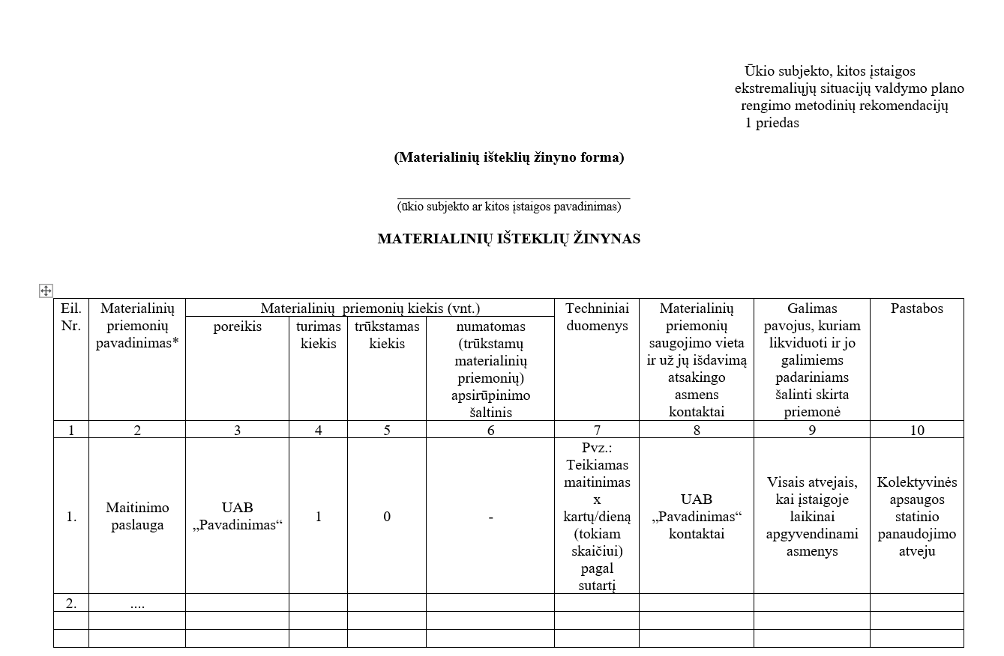
Pavyzdys (paslaugos įtraukimas pagal sutartį)

Slide 24
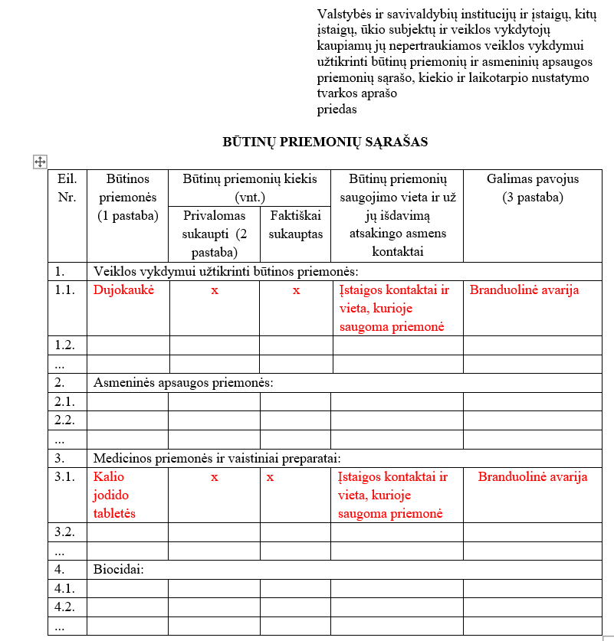
Pavyzdys (būtinų priemonių sąrašas – pagal NRA)

Slide 25


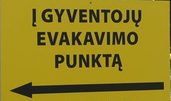
14.5.3. kitos įstaigos darbuotojų ir lankytojų kolektyvinės apsaugos statinių ir priedangų ekstremaliųjų situacijų ar karo metu organizavimo tvarka, jeigu teisės aktų nustatyta tvarka ūkio subjektas, kita įstaiga turi juos numatyti.
Kai įstaiga yra įtraukta į KAS/priedangų sąrašą:
nurodyti, kad įtraukta (KAS ir (ar) priedanga);
aprašyti, kas yra atsakingi už KAS/priedangos parengimą, kaip organizuojamas KAS/priedangos parengimas ir kita aktuali informacija.
+ priedas:
kolektyvinės apsaugos statinio ir priedangos planas – pažymimos gyvenamosios, sanitarinės, maitinimo, maisto paruošimo, neįgaliesiems pritaikytos ir kitos, esant galimybei ir poreikiui, patalpos, jei kitai įstaigai priklausančios (valdomos) patalpos ar statiniai yra įtraukti į savivaldybės administracijos direktoriaus patvirtintą kolektyvinės apsaugos statinių ir priedangų sąrašą
Kai įstaiga nėra įtraukta į KAS/priedangų sąrašą:
nurodoma, kad nėra įtraukta;
gali būti nurodoma artimiausiai esantys KAS ir priedangos.
Jeigu įstaiga yra priskiriama gyventojų evakavimo punktui, siūloma taip pat aprašyti su tuo susijusią aktualią informaciją (asmenys, atsakingi už punkto paruošimą, punkte atliekamos funkcijos ir kt.).

Slide 26


14.5.3. kitos įstaigos darbuotojų ir lankytojų kolektyvinės apsaugos statinių ir priedangų ekstremaliųjų situacijų ar karo metu organizavimo tvarka, jeigu teisės aktų nustatyta tvarka ūkio subjektas, kita įstaiga turi juos numatyti.
REKOMENDUOJAMA:
Įstaigoms, įtrauktoms į KAS ir gyventojų evakavimo punktų sąrašą, atsižvelgti į mero potvarkiu patvirtinto gyventojų evakavimo organizavimo tvarkos aprašo nuostatas, susijusias su KAS ir evakavimo punktais, aktualią informaciją nusimatant įstaigos ESVP (pvz.: KAS vidaus tvarkos taisyklės ir kita pagal poreikį).
KAS sąrašas
Gyventojų evakavimo tvarkos aprašas
Priedangų sąrašas

Slide 27

14.5.4. pirmosios pagalbos teikimo darbuotojams ir lankytojams, nukentėjusiems įvykių metu, organizavimas
Rekomenduojama:
Nepamiršti paminėti/aprašyti turimas priemones (vaistinėlės, kt.), atsakingus asmenis;
Kas teiks pirmąją pagalbą?

Slide 28
VI. GALIMŲ PAVOJŲ LIKVIDAVIMO IR JŲ PADARINIŲ ŠALINIMO ORGANIZAVIMAS IR KOORDINAVIMAS
14.6.1. Rekomendacijų 14.2 papunktyje numatytų galimų pavojų valdymo, likvidavimo ir jų padarinių šalinimo organizavimas ir koordinavimas: detaliai aprašomi veiksmai, kaip bus organizuojamas padarinių šalinimas, kokie bus patelkiami kitos įstaigos padaliniai ir (ar) specialistai, nurodomi konkretūs kitos įstaigos padalinių ir (ar) specialistų veiksmai, išvardijamos kitų tarnybų, ūkio subjektų ar savivaldybės pajėgos, pasitelkiamos esant būtinybei. <...>;
14.6.2. kitos įstaigos vadovo ar jo įgalioto asmens veiksmai organizuojant ir koordinuojant gelbėjimo darbus galimų pavojų metu ir jo priimtų sprendimų įgyvendinimas. Nurodoma, kaip bus vykdomas atliekamų likvidavimo darbų koordinavimas, kokie darbuotojai atsakingi už informacijos gavimą ir teikimą įvykio vietoje dirbantiems specialistams, savivaldybės, kitų institucijų ar tarnybų atstovams;
14.6.3. ūkio subjekto, ekstremaliųjų situacijų operacijų centro sušaukimas – Kriterijuose nurodytiems ūkio subjektams, kurie privalo sudaryti ekstremaliųjų situacijų operacijų centrą; NEATKTUALU
14.6.4. ūkio subjekto, kitos įstaigos vadovas gali iš anksto sudaryti valdymo grupę, kuri, vadovaudamasi ūkio subjekto, kitos įstaigos vadovo patvirtinta galimų pavojų valdymo grupės darbo organizavimo tvarka ir planu, koordinuotų pasirengimą galimiems pavojams ir veiklą jiems kilus; ĮSTAIGOS PASIRINKIMAS

Slide 29

Pavojų valdymas (atliekami veiksmai pasireiškus pavojui, įvykus įvykiui) aprašomas ESVP II skyriuje nurodytiems labai didelės ir didelės rizikos pavojams.
Išskiriama, kad detaliai aprašomi veiksmai.
Turi būti aiškiai aprašyta, kas už ką yra atsakingas.
Veiksmų tarpusavio suderinamumas.

Slide 30
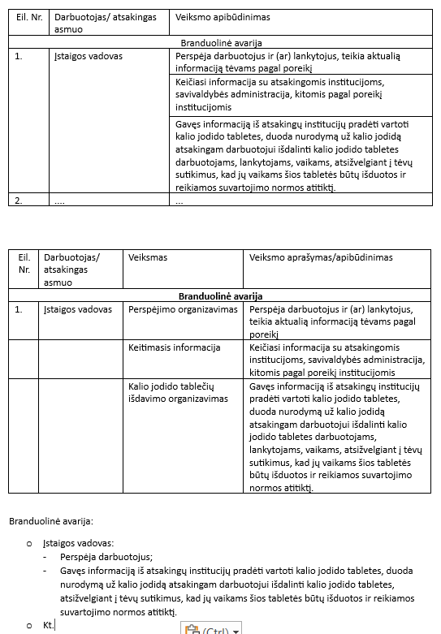
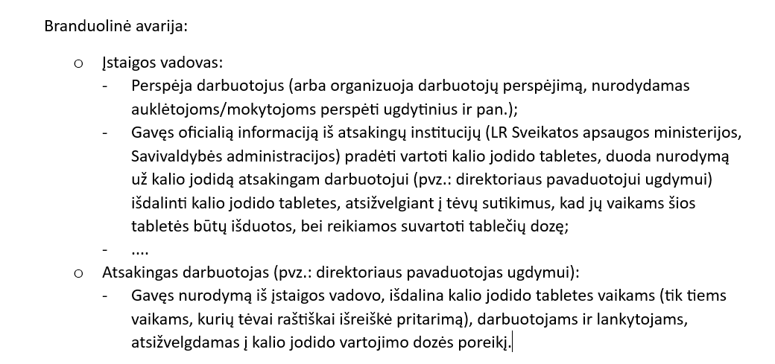
II variantas
I variantas
III variantas

Slide 31
VII. SAVIVALDYBĖS EKSTREMALIŲJŲ SITUACIJŲ VALDYMO PLANE NURODYTŲ UŽDUOČIŲ VYKDYMO ORGANIZAVIMAS
14.7.1. pateikiamos savivaldybės ekstremaliųjų situacijų valdymo plane nurodytos kitai įstaigai užduotys;
14.7.2. aprašomi kitos įstaigos darbuotojų veiksmai, gavus savivaldybės administracijos direktoriaus reikalavimą dėl savivaldybės ESVP nurodytų užduočių vykdymo ir (ar) turimų materialinių išteklių teikimo pagal pasirašytas sutartis;
14.7.3. aprašomi kitos įstaigos darbuotojų veiksmai, gavus iš savivaldybės administracijos direktoriaus nurodymą kitai įstaigai priklausančias (valdomas) patalpas, statinius pritaikyti gyventojų kolektyvinei apsaugai, jei kitai įstaigai priklausančios (valdomos) patalpos ar statiniai yra įtraukti į savivaldybės administracijos direktoriaus patvirtintą kolektyvinės apsaugos statinių ir priedangų sąrašą;

Slide 32

Pagrindinės užduotys susijusios su:
Kolektyvinės apsaugos statiniais;
Priedangomis;
Gyventojų evakavimo punktais;
Materialinių išteklių teikimu.

Slide 33
VIII. VEIKLOS TĘSTINUMO UŽTIKRINIMAS
nustatoma, kurios veiklos sritys turi būti atkuriamos pirmiausia ir aprašomi joms atkurti reikalingi veiksmai ir priemonės. Ūkio subjektai ir kitos įstaigos, kurios užtikrina gyvybiškai svarbių paslaugų teikimą, socialinės paramos, švietimo paslaugų, komunalinių paslaugų, asmens ir visuomenės sveikatos priežiūros paslaugų tęstinumo užtikrinimą, plane turi numatyti priemones veiklos tęstinumui užtikrinti pavojų metu. Siekiant užtikrinti veiklos tęstinumą pavojų metu, plane turi būti aprašyti šie reikalavimai:
14.8.1. identifikuotos svarbiausios veiklos sritys, kurios galimų pavojų metu būtų vykdomos nepertraukiamai, ir veiksmai, kurie būtini užtikrinant nepertraukiamą svarbiausių funkcijų vykdymą;
14.8.2. numatyti minimalūs žmogiškieji ir materialiniai ištekliai, kurie reikalingi vykdant svarbiausias funkcijas ir veiksmus;
14.8.3. nustatytos veiklos sritys ir veiksmai, kurių vykdymas galimų pavojų metu gali būti laikinai nutrauktas arba apribotas.

Slide 34

ESVP PRIEDAI
15.1. kontaktų sąrašas – naujinti, kad būtų aktualūs kontaktiniai duomenys
15.2. neaktualu
15.3. materialinių išteklių žinynas – pagal nustatytą formą, įtraukiant evakavimo punktams teiktas priemones + veiklos tęstinumui užtikrinti kaupiamos būtinos priemonės ir asmens apsaugos priemonės
15.4. sutarčių dėl savivaldybės ekstremaliųjų situacijų valdymo plane nurodytų užduočių vykdymo sąrašas – nurodoma eilės numeris, sutarties objektas, numeris ir sudarymo data;
15.5. kitos įstaigos teritorijos ir (ar) pastato planas;
15.6. kitos įstaigos darbuotojų ir lankytojų evakavimo schema;
15.7. kolektyvinės apsaugos statinio ir priedangos planas;
15.8. perspėjimo apie įvykį schema;
15.9. keitimosi informacija apie įvykį schema;
15.10. kitoje įstaigoje esančių pavojingųjų medžiagų sąrašai; - neaktualu, jeigu neturima
15.11 kitoje įstaigoje esančių kilnojamųjų ir (ar) nekilnojamųjų kultūros vertybių sąrašai; - neaktualu, jeigu neturima
15.12. neaktualu;
15.13. neaktualu;
15.14. kalendorinis veiksmų pavojų atvejais planas.
+ KAS vidaus tvarkos taisyklės;
+ Kalio jodido išdalinimo organizavimo tvarka (atsakingi asmenys, kada išdalinama, vartojimo dozės ir kt.)
+ kiti priedai pagal poreikį

Slide 35
ESVP DERINIMAS
ESVP rengimo metodinėse rekomendacijose numatyta:
„9. <...>Kiti ūkio subjektai, kitos įstaigos vadovas plano projektą derina su ūkio subjekto, kitos įstaigos steigėju ir kitais ūkio subjektais, kitomis įstaigomis, kurias numato pasitelkti kaip remiančiąsias, ir jį patvirtina. Plano projektas ir (ar) jo tikslinimai, atnaujinimai gali būti derinami elektroninio ryšio priemonėmis.
TAČIAU TURIMA VADOVAUTIS...
KVCSĮ 22 STRAIPSNIO 9 DALIS:
„9. <...> Savivaldybių, kitų įstaigų, ūkio subjektų ir veiklos vykdytojų ekstremaliųjų situacijų valdymo planų projektai derinami su Vidaus reikalų ministerija ar vidaus reikalų ministro įgaliota institucija.“
Lietuvos Respublikos vidaus reikalų ministro 2023 m. rugsėjo 12 d. įsakymas Nr. 1V-592 „Dėl įgaliojimų suteikimo įgyvendinant Lietuvos Respublikos krizių valdymo ir civilinės saugos įstatymą“
APIBENDRINIMAS:
VEIKSMŲ DERINIMAS – SU INSTITUCIJOMIS, KURIOMS NURODOMOS FUNKCIJOS ESVP
ESVP DERINIMAS (po veiksmų derinimo) – SU PAGD

Slide 36

APIBENDRINIMAS. PAGRINDINĖS REKOMENDACIJOS
Vadovautis metodinėmis rekomendacijomis - detalesnis aprašymas;
Siekti bendradarbiavimo su kitomis įstaigomis – abipusė nauda;
Remtis kitų gerosiomis praktikomis:
https://pagd.lrv.lt/lt/veiklos-sritys/civiline-sauga/ekstremaliuju-situaciju-valdymo-planai-geroji-praktika/ukio-subjektu-kitu-istaigu-ekstremaliuju-situaciju-valdymo-planai/
Atsižvelgti į kitas aptartas rekomendacijas, pastabas.

Slide 37
ESVP
PRATYBOS
ĮVYKIS
Teorijos galimas
pritaikymas praktikoje
Teorinis lygmuo
Praktinis lygmuo
Taisome ESVP, atsižvelgdami į pamatytas spragas, klaidas, kas praktiškai neveikia ir pan.

Slide 38
Dėkojame už Jūsų skirtą laiką ir dėmesį!
... ir laukiame naujų rekomendacijų!

